Slide 1
Identificación de las formas de violencia

Slide 2
La violencia se clasifica
Por su forma
Por el lugar donde se comete

Slide 3
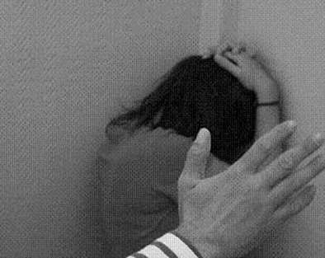
Violencia Física
Violencia Física: Toda acción u omisión intencional que causa un daño en su integridad física;
Golpes, empujones, jalón de cabello, cachetadas, mordidas,

Slide 4
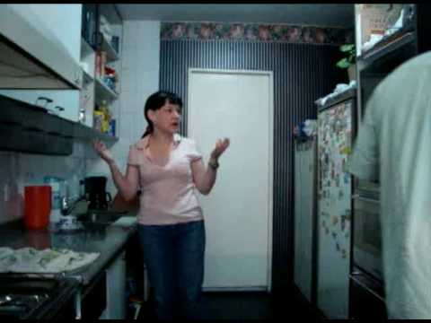
Violencia Económica
Toda acción u omisión que afecta la economía de la mujer, a través de limitaciones encaminadas a controlar el ingreso de sus percepciones económicas, en la restricción, limitación y/o negación injustificada para obtener recursos económicos, percepción de un salario menor por igual trabajo, explotación laboral, exigencia de exámenes de no gravidez, así como la discriminación para la promoción laboral;
La deja sin dinero, la limita o la marginan en el trabajo y no le pagan conforme a la ley.

Slide 5
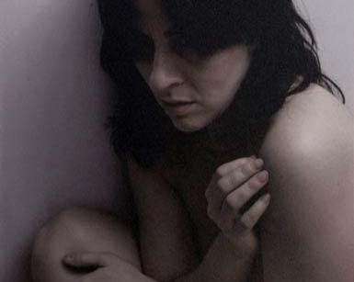
Violencia sexual
. Violencia Sexual: Toda acción u omisión que amenaza, pone en riesgo o lesiona la libertad, seguridad, integridad y desarrollo psicosexual de la mujer, como miradas o palabras lascivas, hostigamiento, prácticas sexuales no voluntarias, acoso, violación, explotación sexual comercial, trata de personas para la explotación sexual o el uso denigrante de la imagen de la mujer;
Ataques o asaltos sexuales

Slide 6
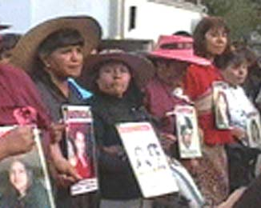
Violencia feminicida
Violencia Feminicida: Toda acción u omisión que constituye la forma extrema de violencia contra las mujeres producto de la violación de sus derechos humanos y que puede culminar en homicidio u otras formas de muerte violenta de mujeres.
Los asesinatos de mujeres cometidos por sus esposos, desconocidos, por omisión de las instituciones en la atención, muerte materna, etc.

Slide 7
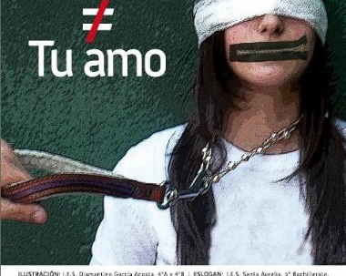
Violencia emocional
Violencia Psicoemocional: Toda acción u omisión dirigida a desvalorar, intimidar o controlar sus acciones, comportamientos y decisiones, consistente en prohibiciones, coacciones, condicionamientos, intimidaciones, insultos, amenazas, celotipia, desdén, indiferencia, descuido reiterado, chantaje, humillaciones, comparaciones destructivas, abandono o actitudes devaluatorias, o cualquier otra, que provoque en quien la recibe alteración autocognitiva y autovalorativa que integran su autoestima o alteraciones en alguna esfera o área de su estructura psíquica;

Slide 8
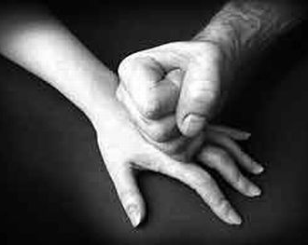
Violencia Patrimonial
Toda acción u omisión que ocasiona daño o menoscabo en los bienes muebles o inmuebles de la mujer y su patrimonio; también puede consistir en la sustracción, destrucción, desaparición, ocultamiento o retención de objetos, documentos personales, bienes o valores o recursos económicos;
Le retiene sus papeles o le destruye sus propiedades

Slide 9
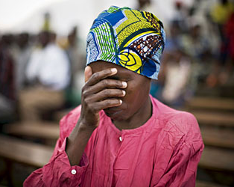
Violencia reproductiva
Toda acción u omisión que limite o vulnere el derecho de las mujeres a decidir libre y voluntariamente sobre su función reproductiva, en relación con el número y espaciamiento de los hijos, acceso a métodos anticonceptivos de su elección, acceso a una maternidad elegida y segura, así como el acceso a servicios de aborto seguro en el marco previsto por la ley para la interrupción legal del embarazo, a servicios de atención prenatal, así como a servicios obstétricos de emergencia;

Slide 10
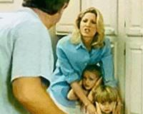
Violencia familiar
Es aquella que puede ocurrir dentro o fuera del domicilio de la víctima, cometido por parte de la persona agresora con la que tenga o haya tenido parentesco por consanguinidad o por afinidad, derivada de concubinato, matrimonio, o sociedad de convivencia;
Ocurre en el entrono familiar

Slide 11
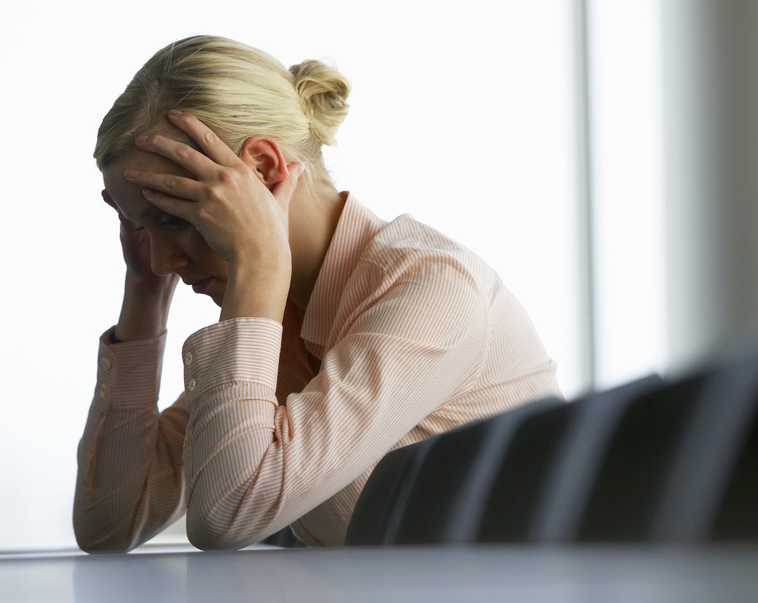
Violencia Laboral
Violencia Laboral: Es aquella que ocurre en cuando se presenta la negativa a contratar a la víctima o a respetar su permanencia o condiciones generales de trabajo; la descalificación del trabajo realizado, las amenazas, la intimidación, las humillaciones, la explotación y todo tipo de discriminación por condición de género;
Condiciones no seguras en el trabajo hacia las mujeres, esfuerzos extremos para mantener el empleo, etc.

Slide 12
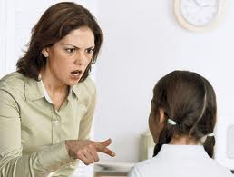
Violencia Docente
Es aquella que puede ocurrir cuando se daña la autoestima de las alumnas o maestras con actos de discriminación por su sexo, edad, condición social, académica, limitaciones y/o características físicas, que les inflingen maestras o maestros;
Gritos, insultos, exigencias, negativas constantes etc

Slide 13
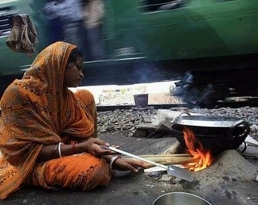
Violencia en la comunidad
Es aquella cometida de forma individual o colectiva, que atenta contra su seguridad e integridad personal y que puede ocurrir en el barrio, en los espacios públicos o de uso común, de libre tránsito o en inmuebles públicos propiciando su discriminación, marginación o exclusión social;

Slide 14
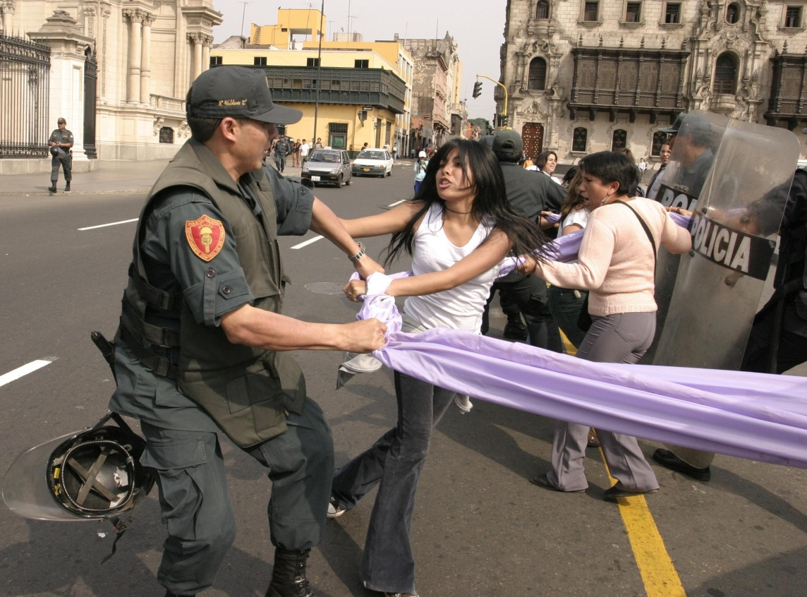
Violencia institucional
Violencia Institucional: Son los actos u omisiones de las personas con calidad de servidor público que discriminen o tengan como fin dilatar, obstaculizar o impedir el goce y ejercicio de los derechos humanos de las mujeres así como su acceso al disfrute de políticas públicas destinadas a prevenir, atender, investigar, sancionar y erradicar los diferentes tipos de violencia. El Gobierno del Distrito Federal se encuentra obligado a actuar con la debida diligencia para evitar que se inflija violencia contra las mujeres.
Falta de atención en las instituciones o acciones en estas que afecten a las mujeres

Slide 15
Formemos redes solidarias entre las mujeres para denunciar la violencia o el riesgo de espacios públicos donde pueden cometerse ataques contra las niñas

Slide 16
www.observatoriocampeche.org.mx
o.violenciacampeche@gmail.com

